Slide 1





E-Commerce Macelleria
Leonardo Minaudo 297792 Michele Cairone 284972
Next.js
Html & CSS
Material-UI
JavaScript
Redux
Axios
PHP
Apache e DBMS
Progetto di Tecnologie Internet Docente Prof. Michele Amoretti

Slide 2


E-Commerce Macelleria
Cairone Michele 284972 Minaudo Leonardo 297792
Next.js
Html & CSS
Material-UI
JavaScript
Redux
Axios
PHP
Apache e DBMS
Next.js è un framework JavaScript per applicazioni React. Permette uno sviluppo rapido, efficiente e flessibile delle applicazioni web.
Caratteristiche di Next.js sono suddivisione automatica del codice, routing automatico, hot code reloading (viene ricaricato solo il codice modificato).

Slide 3
E-Commerce Macelleria
Cairone Michele 284972 Minaudo Leonardo 297792
Next.js
Html & CSS
Material-UI
JavaScript
Redux
Axios
PHP
Apache e DBMS
HyperText Markup Language, standard usato per strutturare i documenti del World Wide Web. Su questa struttura si possono aggiungere modifiche grafiche, grazie ai fogli di stile CSS.

Slide 4
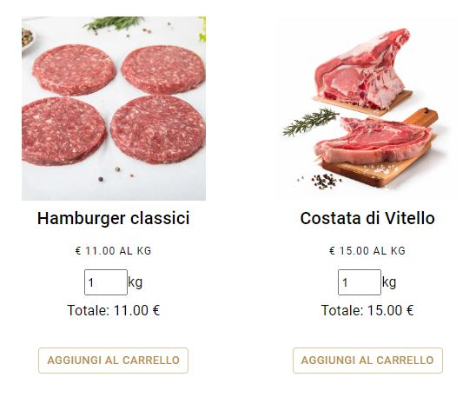

E-Commerce Macelleria
Cairone Michele 284972 Minaudo Leonardo 297792
Next.js
Html & CSS
Material-UI
JavaScript
Redux
Axios
PHP
Apache e DBMS
Material-UI è una libreria che consente di importare e utilizzare diversi componenti per creare un'interfaccia utente nelle applicazioni React.

Slide 5

E-Commerce Macelleria
Cairone Michele 284972 Minaudo Leonardo 297792
Next.js
Html & CSS
Material-UI
JavaScript
Redux
Axios
PHP
Apache e DBMS
JavaScript è un linguaggio di programmazione orientato agli eventi, comunemente utilizzato nella programmazione Web lato client per la creazione di effetti dinamici interattivi tramite funzioni di script invocate da eventi innescati dall'utente.

Slide 6

E-Commerce Macelleria
1
Accedi
Next.js
Html & CSS
Material-UI
JavaScript
Redux
Axios
PHP
Apache e DBMS
Redux è un contenitore di stato prevedibile per app JavaScript. Tramite tale API l’E-Commerce memorizza vari stati quali un avvenuto login e l’aggiornamento/mantenimento del carrello e dei sui prodotti al suo interno.

Slide 7

E-Commerce Macelleria
Cairone Michele 284972 Minaudo Leonardo 297792
Next.js
Html & CSS
Material-UI
JavaScript
Redux
Axios
PHP
Apache e DBMS
Axios è una libreria JavaScript che permette di connettersi con le API di backend e gestire le richieste effettuate tramite il protocollo HTTP. Il vantaggio di Axios risiede nel suo essere promise-based, permettendo quindi l'implementazione di codice asincrono.

Slide 8

E-Commerce Macelleria
Cairone Michele 284972 Minaudo Leonardo 297792
Next.js
Html & CSS
Material-UI
JavaScript
Redux
Axios
PHP
Apache e DBMS
PHP è un linguaggio di scripting open source generico, usato per lo più nello sviluppo web. Progettato per creare pagine web dinamiche, integrate efficacemente con i database.

Slide 9


E-Commerce Macelleria
Cairone Michele 284972 Minaudo Leonardo 297792
Next.js
Html & CSS
Material-UI
JavaScript
Redux
Axios
PHP
Apache e DBMS
L’intero sistema è stato sviluppato, dopo la fase di progettazione, tramite l’utilizzo dell’IDE Visual Studio Code e implementato localmente con un server Apache contenente al suo interno le API server per poter comunicare con il DBMS (DataBase Management System).

Slide 10
E-Commerce Macelleria
Next.js
Html & CSS
Material-UI
JavaScript
Redux
Axios
PHP
Apache e DBMS
Grazie per l'attenzione!
Leonardo Minaudo 297792 Michele Cairone 284972

